Slide 1
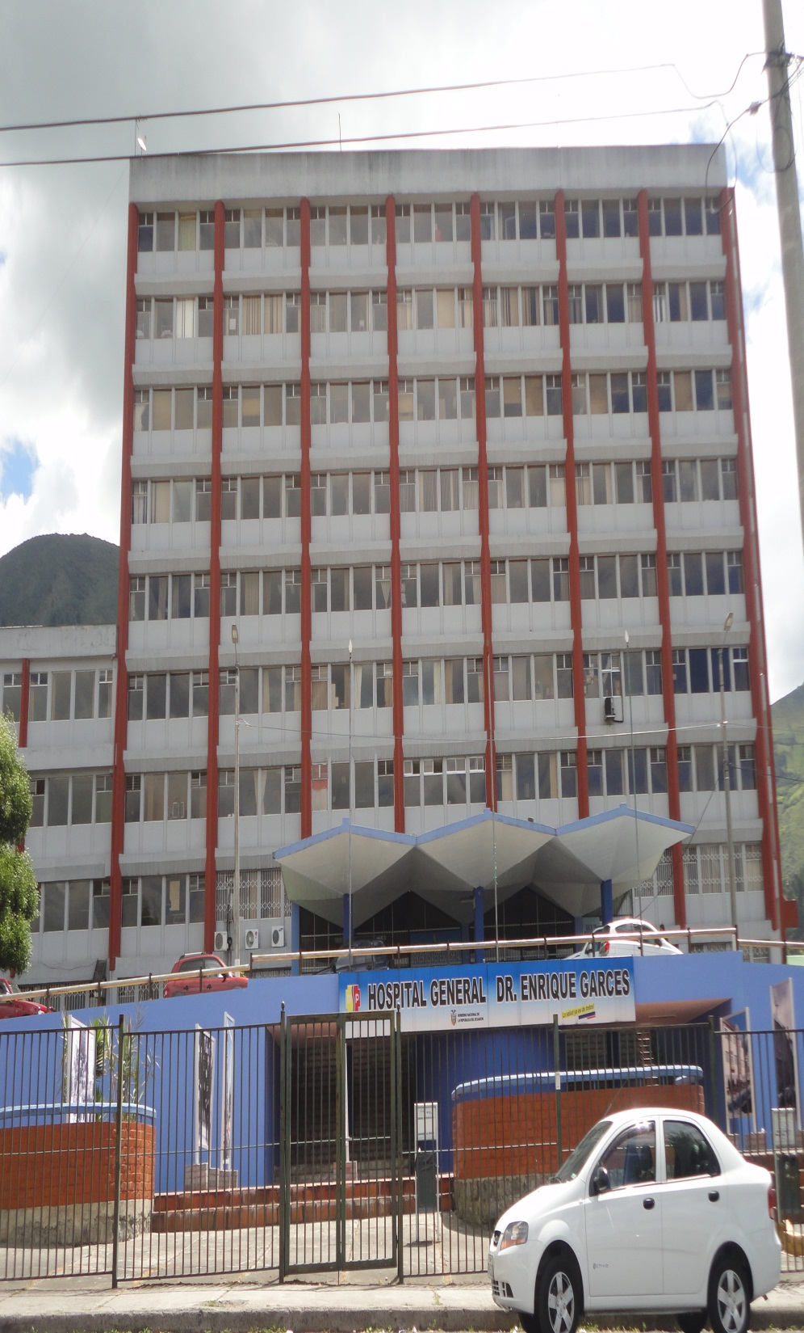
TEMA
EVALUACIÓN DE LA ATENCIÓN EN SALUD DISEÑO, DOCUMENTACIÓN Y MEDICIÓN DE LOS PROCESOS DE SALUD BUCAL DEL HOSPITAL GENERAL ENRIQUE GARCÉS
DR. BLASCO VILLACÍS

Slide 2
PROBLEMA
FALTA DE PROCESOS DOCUMENTADOS EN EL ÁREA DE SALUD BUCAL DEL HGEG

Slide 3
OBJETIVOS
Diseñar, estandarizar, mejorar y medir los procesos de la unidad de salud bucal del Hospital General Enrique Garcés con el fin de elevar el índice de satisfacción del cliente interno y externo
GENERAL

Slide 4
OBJETIVO ESPECÍFICO
Realizar la evaluación de la gestión del Área de Salud Bucal en la atención del HGEG
OBJETIVO
ESPECÍFICOS
Diseñar los procesos actuales de la gestión del Área de Salud Bucal del HGEG.
Realizar el levantamiento y análisis de los procesos actuales, para poder determinar cuales se pueden mejorar de la gestión del Área de Salud Bucal del HGEG
Proponer mejoras de los procesos actuales de la gestión del Área de Salud Bucal en el HGEG

Slide 5
OBJETIVO ESPECÍFICO
Estandarizar los procesos propuestos en la gestión del Área de Salud Bucal en el HGEG
OBJETIVO ESPECÍFICO
Realizar el Manual de Procesos de la gestión del Área de Salud Bucal en el HGEG
Establecer indicadores de gestión para los procesos estandarizados del Área de Salud Bucal en el HGEG.
Realizar el monitoreo y medición de los indicadores de procesos del Área de Salud Bucal en el HGEG
Recomendar la propuesta de implementación de procesos del Área de Salud Bucal del HGEG

Slide 6
DIAGNÓSTICO
Entrevista a profesionales
Encuesta a pacientes
Observación de Campo
Notes:
Muchos tramites provocan malestar en los pacientes, deben solicitar turno en estadística, luego llevar HC

Slide 7
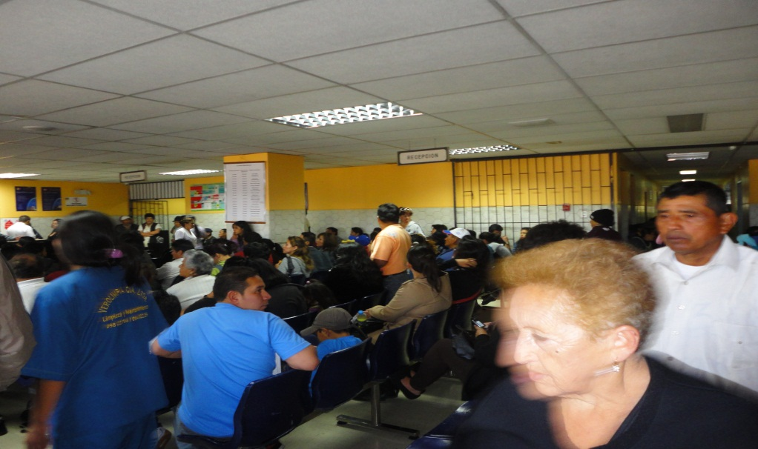
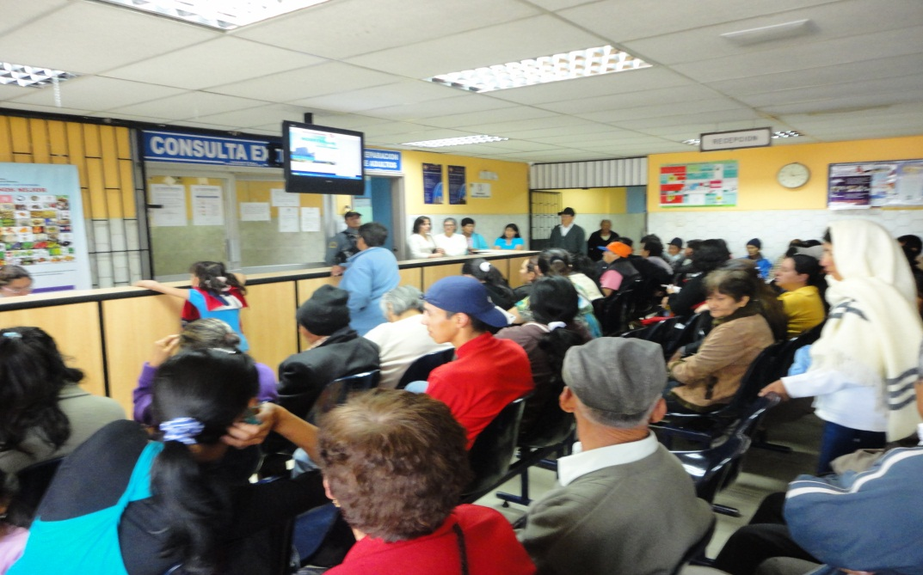
PROCESOS ACTUALES
MUCHO TIEMPO ESPERA
AGLOMERACIÓN DE PACIENTES PARA ACCEDER A UN TURNO
Notes:
Muchos tramites provocan malestar en los pacientes, deben solicitar turno en estadística, luego llevar HC

Slide 8
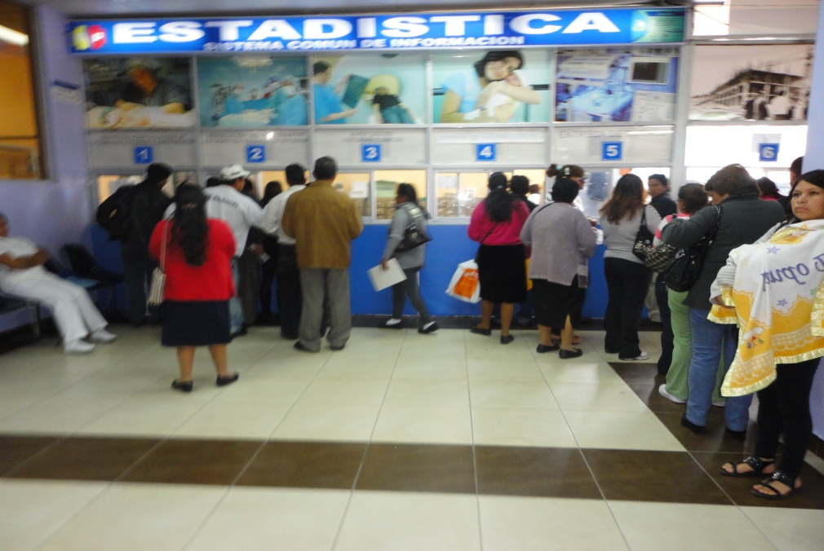
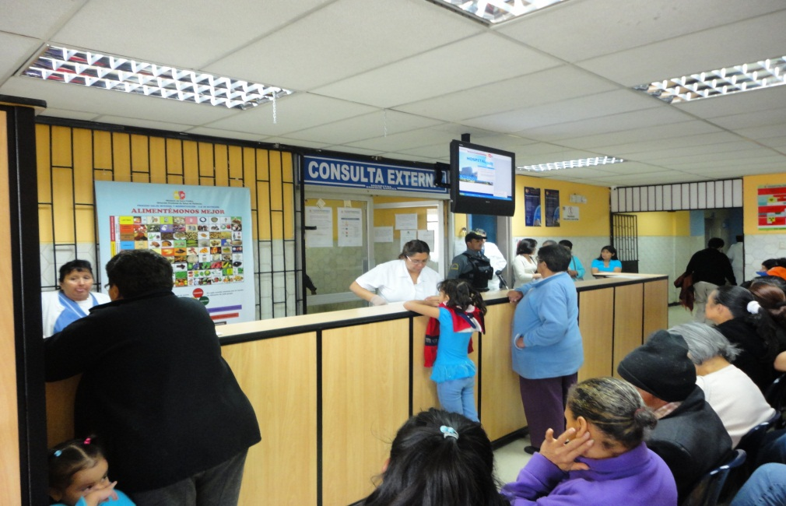
PROCESOS ACTUALES
AFLUENCIA DE PACIENTES
Notes:
Muchos tramites provocan malestar en los pacientes, deben solicitar turno en estadística, luego llevar HC

Slide 9
PROCESOS ACTUALES
PROFESIONALES DEL ÁREA DE SALUD BUCAL DEL HGEG
No. | PROFESIONALES | CANT. | TIEMPO COMPLETO | TIEMPO PACIAL
1 | ODONTOLÓGO GENERAL | 2 | 1 | 1
2 | CIRUJANO MAXILOFACIAL | 1 |  | 1
3 | PERIODONCISTA | 1 | 1
4 | ENDODONCISTA | 1 | 1
5 | ORTODONCISTA | 1 | 1
6 | PASANTES CIRUJANOS MAXILOFACIAL | 3 | 3 | 1
7 | PASANTES ORTODONCISTA | 1 | 1
8 | ASISTENTES DENTALES | 3 | 2
EQUIPOS Y ESPACIOS
No. | OPERATORIAS | EQUIPOS DENTALES | COMPRESORES | RX
1 | 3 | 3 | 1 | 1

Slide 10
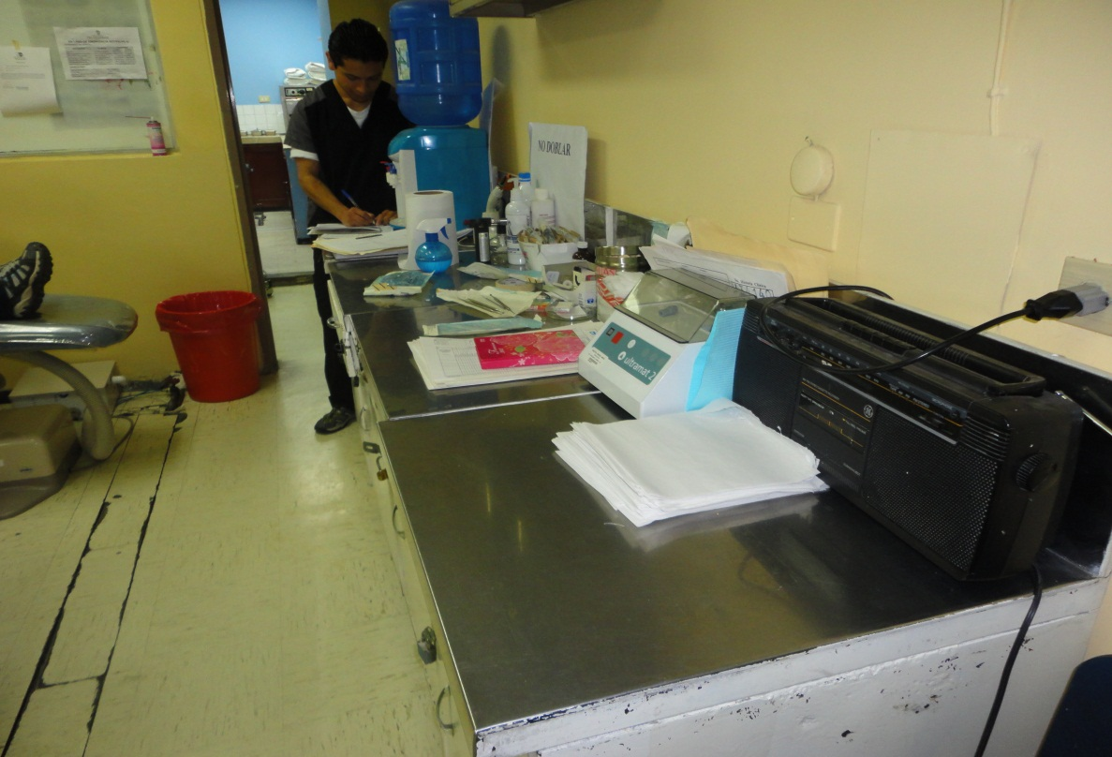
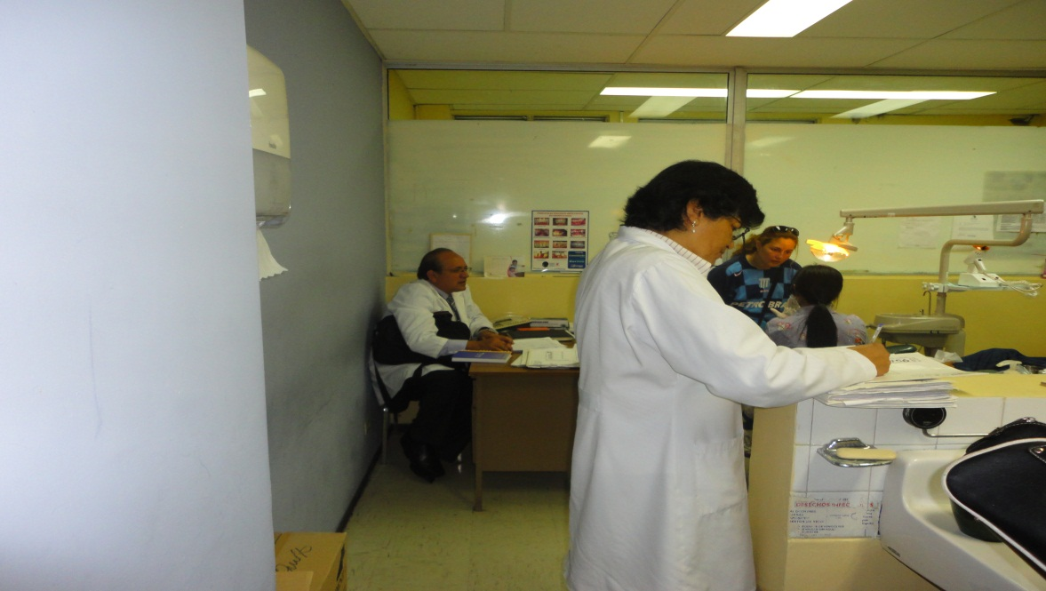
PROCESOS ACTUALES
ESPACIO FÍSICO INSUFICIENTE PARA ACTIVIDADES

Slide 11
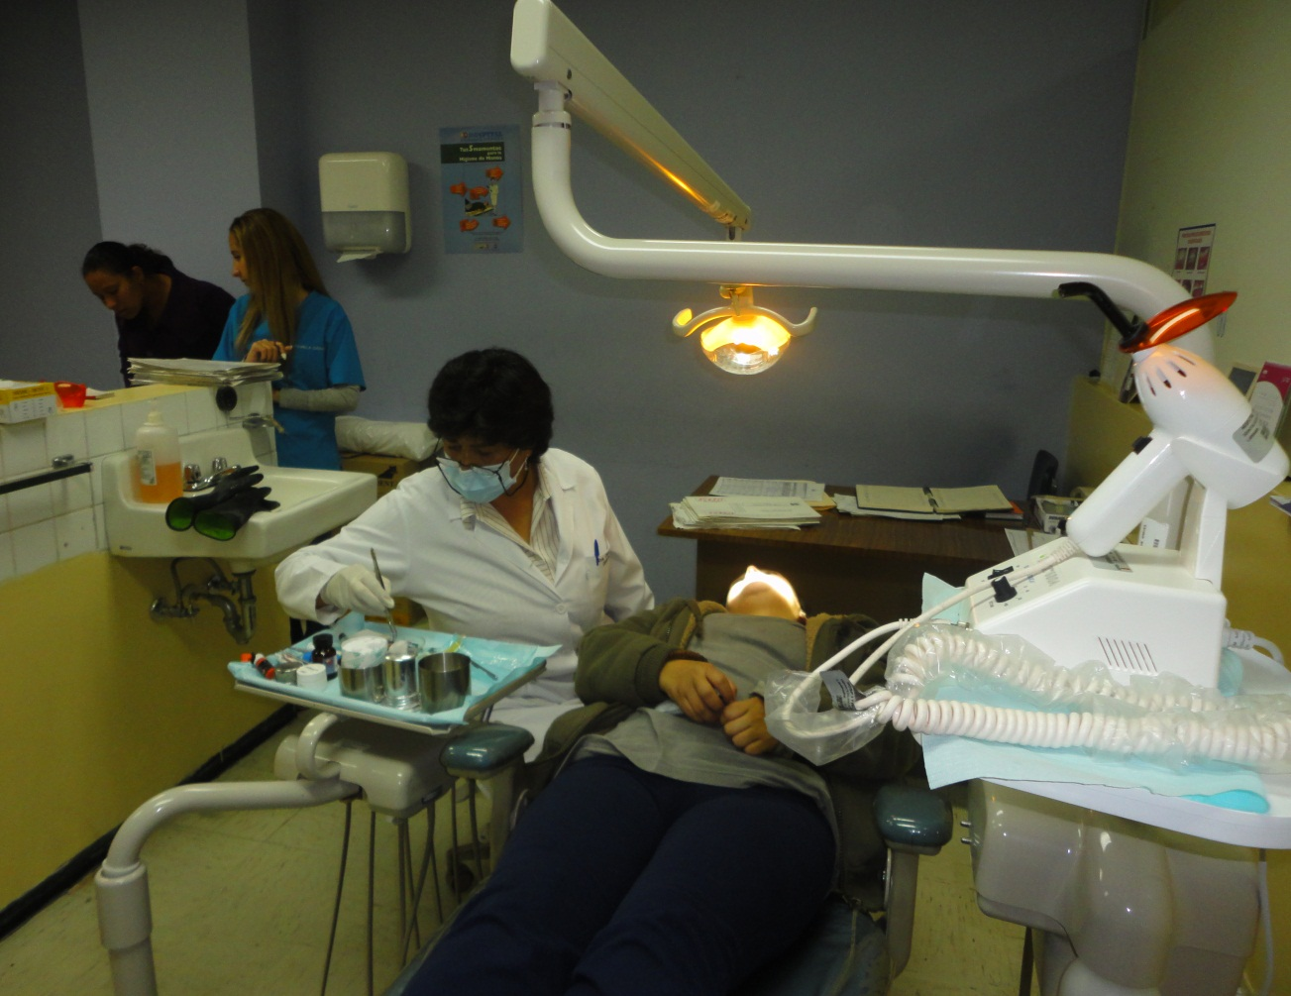
PROCESOS ACTUALES
ESPACIO FÍSICO INSUFICIENTE PARA LOS EQUIPOS

Slide 12
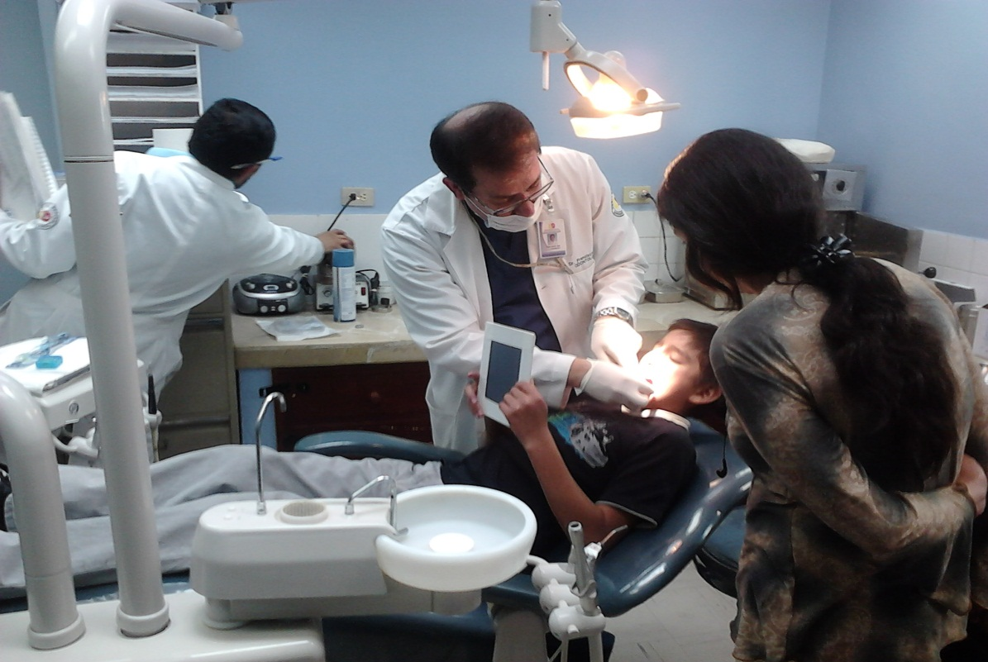
PROCESOS ACTUALES
UTILIZACIÓN CONSULTORIOS

Slide 13
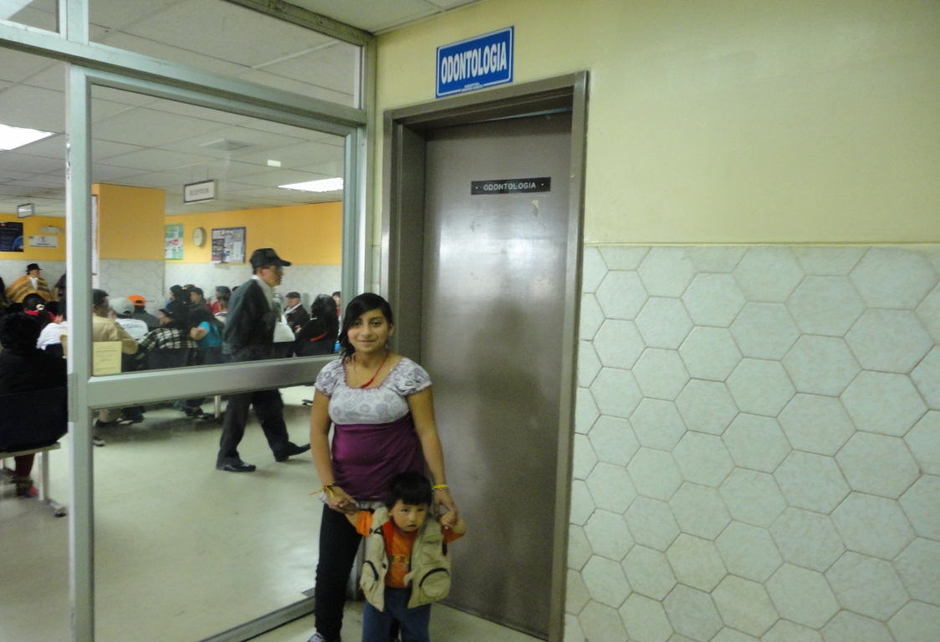
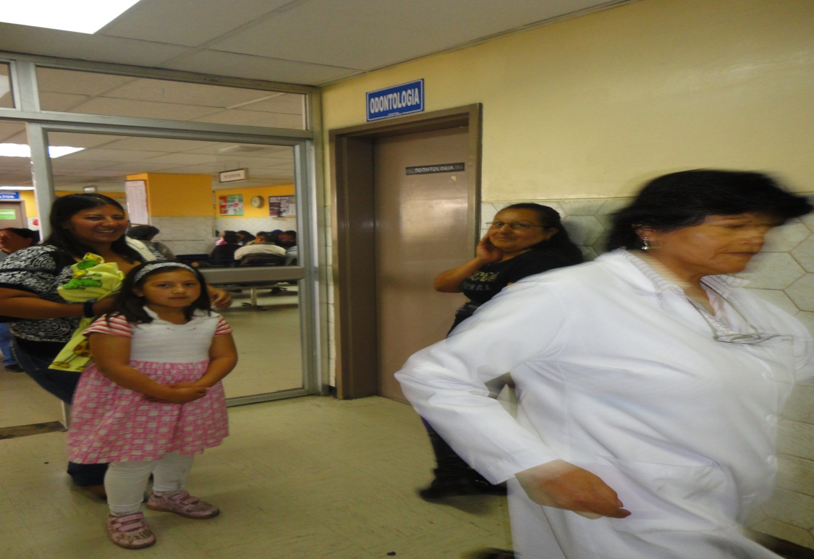
PROCESOS ACTUALES
FALTA PROFESIONALES ODONTOPEDIATRÍA

Slide 14
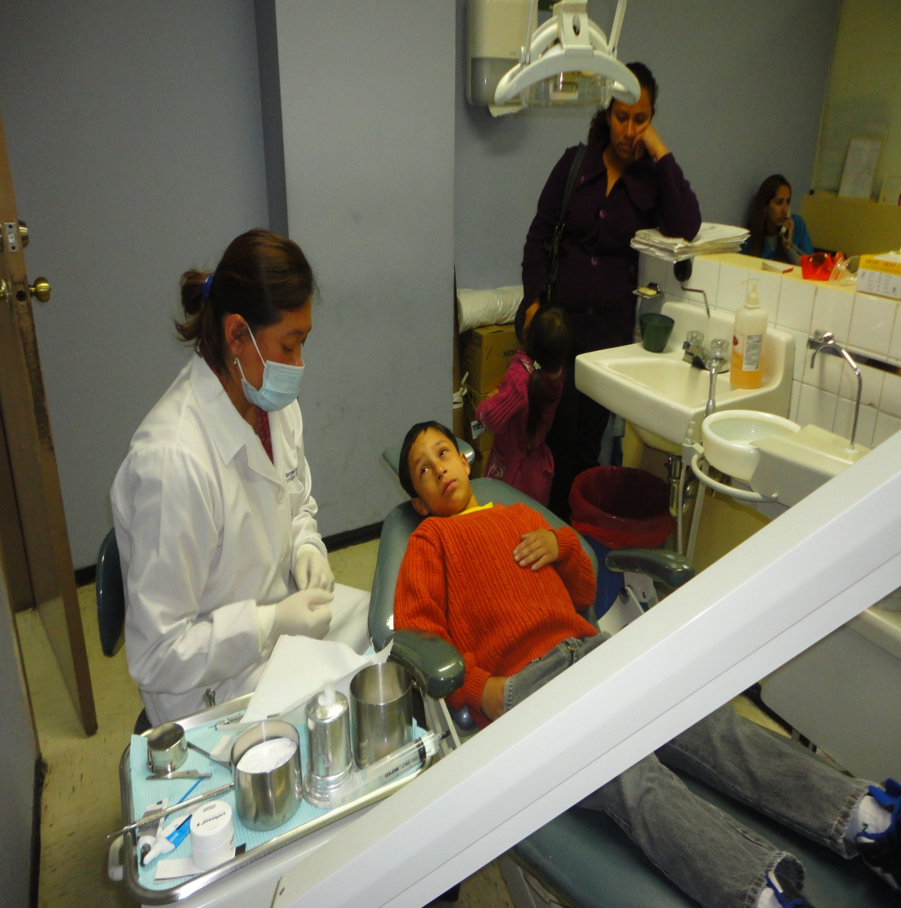
PROCESOS ACTUALES
FALTA PROFESIONALES ODONTOPEDIATRÍA

Slide 15
PROPUESTA

Slide 16
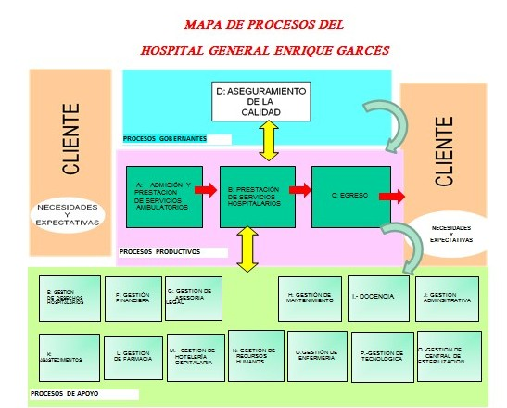

Slide 17
OBJETIVO DEL MANUAL DE PROCESOS
Estandarizar los procesos que se realizan en el Área de Salud Bucal del Hospital General Enrique Garcés, para dar a conocer a los profesionales y personal administrativo, una visión global del funcionamiento, mostrando detallada y documentadamente las actividades programadas en cada proceso y establecer estrategias y procedimientos que sirvan de aporte a los mismos.

Slide 18
ALCANCE DEL MANUAL DE PROCESOS
Cubre todos los procesos del Área de Odontología con su respectiva descripción de actividades, procesos, caracterización, valor agregado y diagrama de flujo para mostrar su funcionamiento como proceso activo dentro de la Institución.

Slide 19
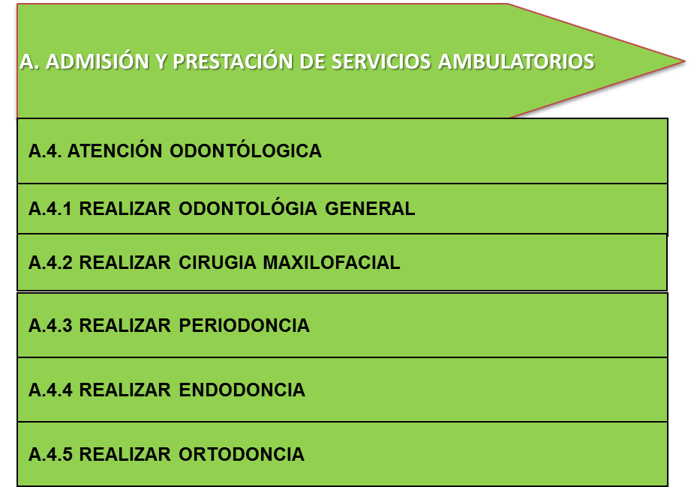
MAPA DE PROCESOS DEL ÁREA DE SALUD BUCAL DEL HGEG

Slide 20
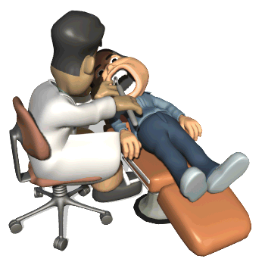
SUBPROCESO : ODONTOLOGÍA GENERAL (A.4.1)
DESCRIPCION PROCESO
DESCRIPCIÓN ACTIVIADES
FLUJOGRAMAS
INDICADORES
FICHA TÉCNICA DE INDICADORES

Slide 21
SUBPROCESO : CIRUGÍA MAXILOFACIAL(A.4.2)
DESCRIPCIÓN PROCESO
DESCRIPCIÓN ACTIVIDADES
FLUJOGRAMA
INDICADORES

Slide 22
SUBPROCESO : PERIODONCIA(A.4.3)
DESCRIPCIÓN PROCESO
DESCRIPCIÓN ACTIVIDADES
FLUJOGRAMA
INDICADORES

Slide 23
SUBPROCESO : ENDODONCIA(A.4.4)
DESCRIPCIÓN PROCESO
DESCRIPCIÓN ACTIVIDADES
FLUJOGRAMA
INDICADORES

Slide 24
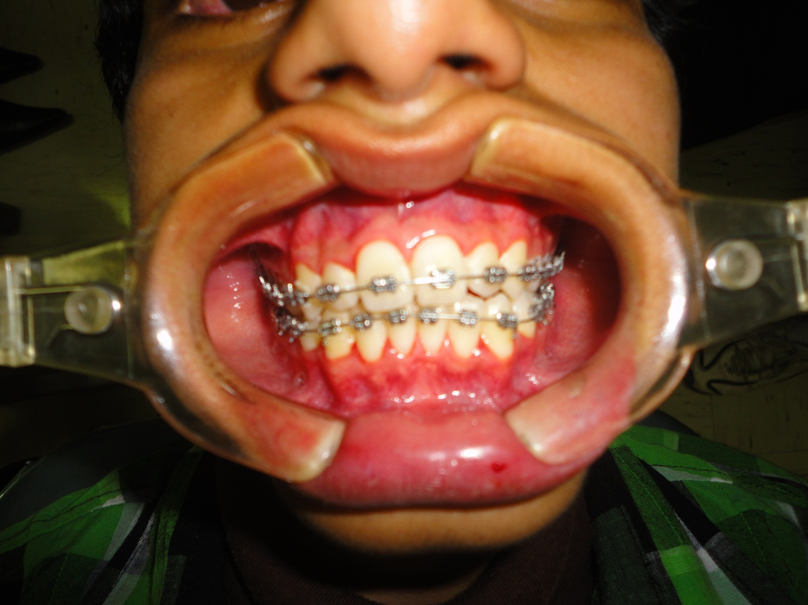
SUBPROCESO : ORTODONCIA(A.4.5)
DESCRIPCIÓN PROCESO
DESCRIPCIÓN ACTIVIDADES
FLUJOGRAMA
INDICADORES

Slide 25
ESPACIO FÍSICO ADECUADO
ORD. | DESCRIPCIÓN | M² | Cm | OBSERVACIONES
1 | Superficie mínima de un consultorio | 9 |  | Espacio considerado por cada sillón en un consultorio.
2 | Superficie mínima para entrevista | 3 |  | Este espacio físico es necesario para antecedentes personales
3 | Debe existir espacio físico entre cada unidad dental | 2 |  | Es necesario contar con espacio físico para cada unidad dental
4 | Espacio en la cabecera del equipo dental |  | 80 | Espacio necesario para dar movilidad al personal
5 | Espacio lateral de cada uno de los equipos dentales | 1 |  | Facilidad para movilización del personal
6 | Cuando existen dos a mas equipos la distancia mínima es | 2 |  | Para permitir la circulación de profesionales y minimizar la contaminación del aerosol.

Slide 26
CONCLUSIONES
Departamento de Odontología del HGEG, es administrado empíricamente y no cuenta con direccionamiento estratégico claro y completo, ni con procesos eficientes.
No cuenta con un sistema automatizado para citas previas, se lo realiza personalmente.
No se cuenta con un sistema automatizado para la Historia Clínica
Existe escaso registro de información importante en todas las especialidades
Cuenta con una sola área en el Departamento de Odontología para todas las especialidades: Odontología general, Cirugía maxilofacial, Periodoncia, Endodoncia y Ortodoncia.

Slide 27
CONCLUSIONES
7. La atención a pacientes no se realiza en base a protocolos establecidos y estandarizados sino que cada profesional lo hace basado a sus conocimientos y experiencia adquiridos.
8. No cuenta con servicio de emergencia Odontológico especializado.
9. No cuenta con un servicio especializado de RX. para tratamientos pre y post operatorios en Odontología.
10. No cuenta con un laboratorio protésico, necesario para rehabilitar al paciente en sus funciones de masticación, deglución y estética.

Slide 28
CONCLUSIONES
7. La atención a pacientes no se realiza en base a protocolos establecidos y estandarizados sino que cada profesional lo hace basado a sus conocimientos y experiencia adquiridos.
8. No cuenta con servicio de emergencia Odontológico especializado.
9. No cuenta con un servicio especializado de RX. para tratamientos pre y post operatorios en Odontología.
10. No cuenta con un laboratorio protésico, necesario para rehabilitar al paciente en sus funciones de masticación, deglución y estética.

Slide 29
CONCLUSIONES
11. No cuenta con operatorias dentales funcionales.
12. No cuenta con profesionales en el área de Odontopediatría.
13. No cuenta con suficientes Odontólogos generales que es la mayor demanda en el área de odontología
14. Existen exceso de profesionales en el área de Ortodoncia

Slide 30
RECOMENDACIONES
Iniciar una administración hospitalaria en base a procesos técnico-administrativos claros y eficientes y estudiarlos frecuentemente para modificarlos o mejorados en función de la satisfacción al paciente, de los cambios en el ambiente interno y/o externo.
Implementar un sistema automatizado de citas.
Implementar un sistema de historias clínicas automatizadas en red, de manera que cada profesional que atiende a un paciente pueda registrar sus servicios y/o medicamentos y suministros brindados al paciente.
Incrementar el espacio físico, a fin de dividir por áreas cada uno de los servicios de acuerdo a las especialidades que brinda el HGEG.

Slide 31
RECOMENDACIONES
5. Se debe implementar un sistema de emergencia Odontológica las 24 horas del día a fin de satisfacer la demanda de pacientes para el área de Odontología.
6. Se debe implementar un departamento de RX y laboratorio dental especializado para el área de Odontología.
7. Se debe incrementar quirófanos para cirugía general del día.
8. Es necesario incrementar el número de operatorias dentales.
9. Gestionar la contratación de profesionales en Odontopediatria.

Slide 32
RECOMENDACIONES
10.Gestionar la contratación de más Odontólogos Generales a tiempo completo, debido a que en el año se han realizado 13.390 restauraciones y obturaciones, cifra suficiente para justificar la contratación de más profesionales en Odontología General y Odontopediatras.
11. De acuerdo al Anexo No. 7 se evidencia el exceso de profesionales en el área de Ortodoncia, mismo que no justifica por la producción del reporte anual.

Slide 33
MUCHAS GRACIAS

